Slide 1
Jméno autora: Mgr. Zdeněk Chalupský Datum vytvoření: 15. 10. 2013
Číslo DUM: VY_32_INOVACE_13_ZT_E
Ročník: II
Základy techniky
Vzdělávací oblast: Odborné vzdělávání - Technická příprava
Vzdělávací obor: Základy techniky
Tematický okruh: Elektrotechnika
Téma: Zapojení měřících přístrojů
Metodický list/anotace:
Zapojení ampérmetru a voltmetru.
Přímé měření pro malé a velké odpory.
Měření v sériových a paralelních obvodech.

Slide 2
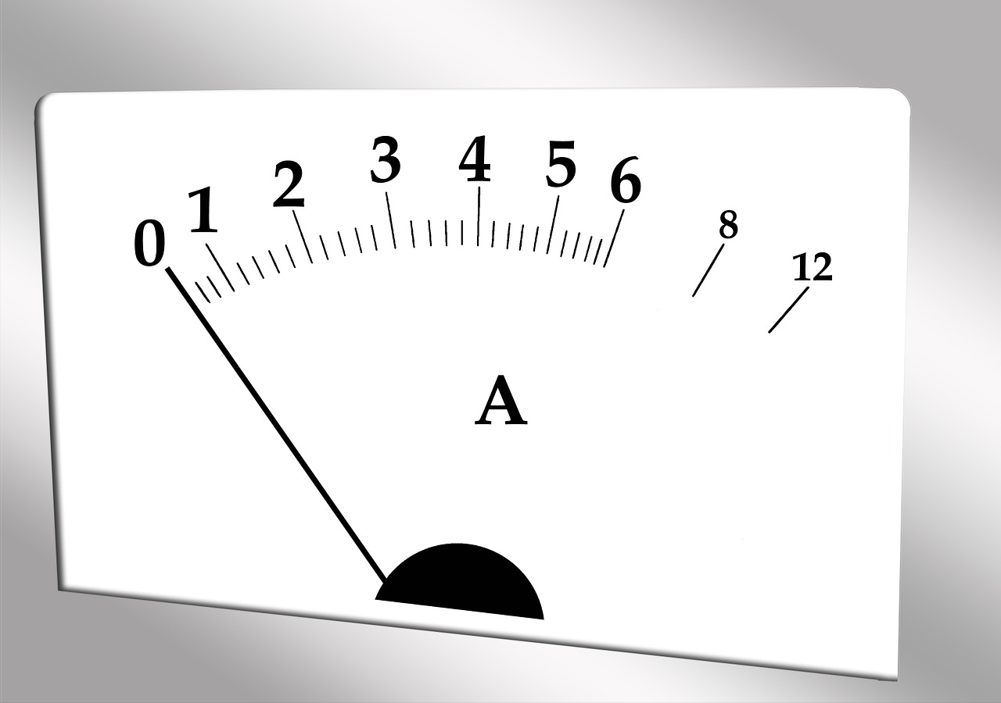
Zapojení měřících přístrojů
► Zapojení ampérmetru
► Zapojení voltmetru
► Princip nepřímého měření
► Pro malé odpory
► Pro velké odpory
► Měření sériově zapojených odporů
► Měření paralelně zapojených odporů
Obr. 1

Slide 3
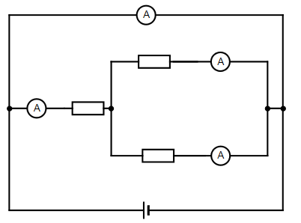
Zapojení ampérmetru
Ampérmetrem se měří velikost elektrického proudu. Přístroj se zapojuje do série se spotřebičem a musí mít co nejmenší vnitřní odpor, aby co nejméně ovlivnil výsledky měření.
Na obrázku měří ampérmetr A1 celkový proud obvodu, ampérmetr A2 proud tekoucí rezistorem R2 a ampérmetr A3 proud rezistorem R3.
4
$$R_{3}$$
3
Spleteme-li si způsob zapojení ampérmetru a voltmetru, jako se stalo u ampérmetru A4 na obrázku, může se stát, že ampérmetr velice rychle zničíme, protože v tomto případě měříme zkratový proud zdroje, který většinu ampérmetrů spolehlivě "spálí".
1
$$R_{1}$$
$$R_{2}$$
2
Obr. 2

Slide 4
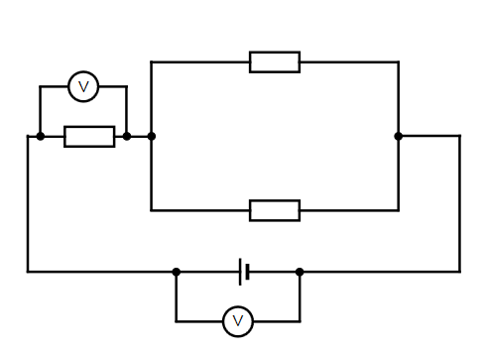
Zapojení voltmetru
Voltmetr je přístroj pro měření elektrického napětí, zapojuje se paralelně k měřené části obvodu.
Aby voltmetr nezatěžoval měřený obvod, musí jím procházet co nejmenší proud. Vnitřní odpor voltmetru musí být co největší.
$$R_{3}$$
$$R_{1}$$
$$R_{2}$$
Obr. 3

Slide 5
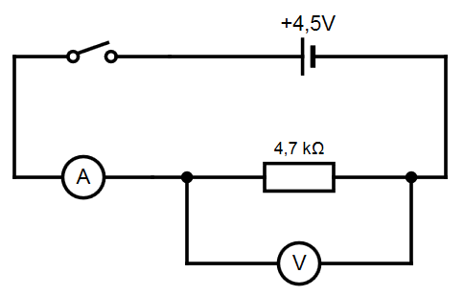
Princip nepřímého měření
Na obrázku je zachyceno zapojení ampérmetru a voltmetru pro nepřímé měření hodnoty elektrického odporu s jeho následným výpočtem.
Podle Ohmova zákona vypočítáme hodnotu elektrického odporu ze vztahu:
$$R=\frac{U}{I}$$
Obr. 5

Slide 6
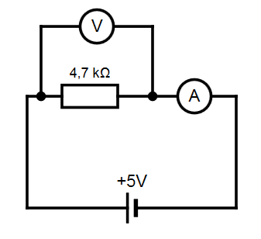
Pro malé odpory
Při měření malých odporů nezahrnujeme do měřené části odporu vnitřní odpor ampérmetru.
Chybu způsobenou součtem proudů voltmetru a měřené součástky můžeme zjistit početně.
$$I_{A}=I_{V}+I_{R}⇒I_{R}=I_{A}−I_{V}$$
$$I_{V}=\frac{U}{R_{V}}$$
$$R_{X}=\frac{U}{I_{R}}=\frac{U}{I_{A}−\frac{U}{R_{V}}}$$
Obr. 6

Slide 7
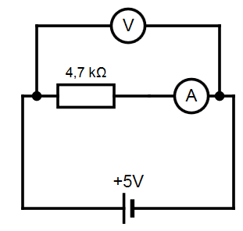
Pro velké odpory
Poměrně přesné měření proudu procházejícím spotřebičem. Dochází k chybě v měření napětí. Voltmetrem měříme součet úbytků napětí na spotřebiči a ampérmetru. Chybu můžeme zjistit výpočtem.
$$R_{X}=\frac{U_{V}}{I}−R_{A}$$
Obr. 7

Slide 8
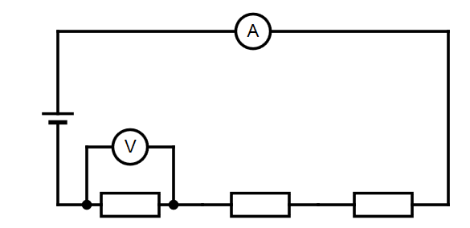
Měření sériově zapojených odporů
Napětí můžeme měřit na jednotlivých nebo na skupinách spotřebičů.
$$I$$
$$R_{1}$$
$$R_{2}$$
$$R_{3}$$
$$U_{1}$$
$$U_{2}$$
$$U_{3}$$
Obr. 8
$$U$$

Slide 9
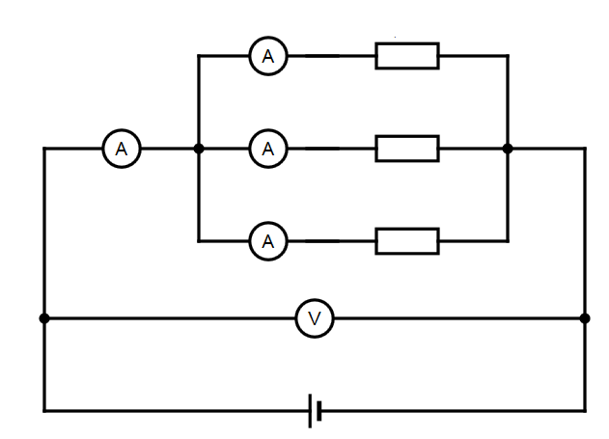
Měření paralelně zapojených odporů
4
$$R_{3}$$
3
$$R_{2}$$
1
2
$$U$$
Obr. 9

Slide 10
Citace
Obr. 1 NEMO. Měřidlo, Opatření, Ukazatel - Volně dostupný obrázek - 110779 [online]. [cit. 15.10.2013]. Dostupný na WWW: http://pixabay.com/cs/m%C4%9B%C5%99idlo-opat%C5%99en%C3%AD-ukazatel-m%C4%9B%C5%99%C3%ADtko-110779/
Obr. 2 – 9 Archiv autora

